Slide 1
海洋代表着一个民族的胸怀、眼界、意志、智慧、实力和未来。
——马汉
Notes:
阿尔弗雷德·赛耶·马汉（Alfred Thayer Mahan，1840年9月27日-1914年12月1日）。海权论鼻祖。马汉的思想深受古希腊雅典海军统帅地米斯托克利及政治家伯里克利的影响，主要著述有《海权对历史的影响》，《海权对法国革命及帝国的影响，1793－1812》，《海权的影响与1812年战争的关系》，《海军战略》等。

Slide 2
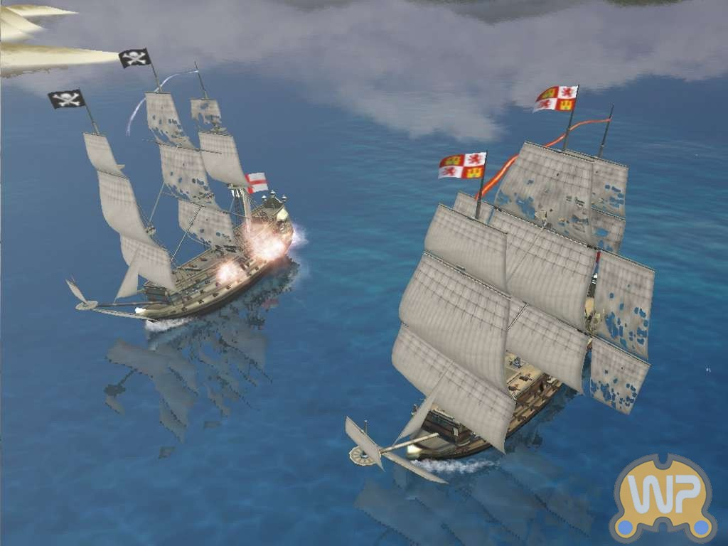
第6课
殖民扩张与
世界市场的拓展

Slide 3
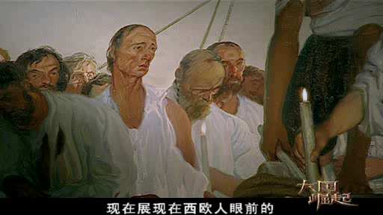
新航路开辟之后的约一个世纪多一点,以墨西哥为例印第安人口就减少了90%。
据统计，公元1521～1600年间，西班牙海军从海外运回的黄金即达200吨，白银达18.6万吨。到16世纪末，世界贵金属开采中的83％为西班牙所得。

Slide 4
葡萄牙、西班牙殖民扩张的比较
殖民 国家 | 扩张 方向 | 活动区域 |  |  | 特点
 |  | 美洲 | 非洲 | 亚洲
葡 萄 牙
西 班 牙
非洲亚洲
非洲西岸—东岸的一些据点
侵占军事据点为主，垄断商路，建立商站，进行欺诈性贸易，掠取大量财富
印度西岸马六甲、摩鹿加、澳门
巴西
中南美洲
占领全境，直接掠夺财富。三大财源：开采黄金、白银，种植园经济，奴隶贸易
菲律宾（16世纪60、70年代）
美洲
注意：扩张的主要方向与所控制的航线的关系

Slide 5
为了积累财富，西班牙政府采取严格措施把金银留储在国内，禁止出口。
金银大量流入，但生产能力却没有相应的增长，导致物资相对短缺，通货膨胀严重。
政府把原因归于向殖民地输出货物，禁止向殖民地输出西班牙货物。于是西班牙的商业和工业便失去了市场，工商业得不到发展而萎缩。而英国等国生产的商品随着生产技术的改进而逐渐物美价廉,逐渐占领了西班牙国内和殖民地的市场。
由于市场的丧失，这样一来，在自由贸易比较优势的选择下，自己生产还不如购买合算，西班牙干脆放弃了产业发展，只用美洲金银来购买外国货物。
——摘编自《中国商业评论》
“黄金漏斗”

Slide 6
很少能看到西班牙人象荷兰人、英国人、法国人那样，为从事商业而奔走海外，这个国家还蔑视手工业，自认为与其他基督教国家相比，它高人一等……
——摘编自《话说英国两千年》
为了维持其封建专制统治以及满足其奢靡挥霍，国王大幅度提高商业税率，严重损害了工商业的发展。进出口商品税在1561---1571年十一年间增长了3倍，塞维利亚商品贸易税，1559年时是1525年时的3倍，16世纪末时已经是1525年时的10多倍。西印度商品贸易税是对进出口美洲的商品征收的特别税，也从16世纪40年代到16世纪末时提高了6倍多。
被黄金“压倒”的帝国

Slide 7
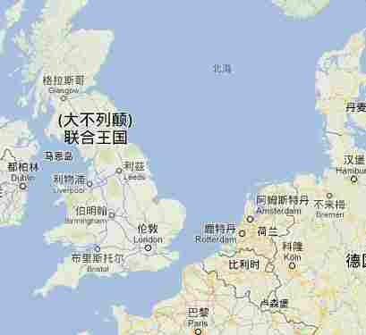
荷兰:41528平方公里

Slide 8

●为什么是荷兰？
在八百年以前，这里是一片没有人烟，只有海潮出没的湿地和湖泊。从12世纪到14世纪，才逐步形成了人类可以居住的土地。直到今天，荷兰仍有三分之一的国土位于海平面以下。如果没有一系列复杂的水利设施阻挡，荷兰人口最稠密的地区，每天将被潮汐淹没两次。就是这样一个地方，在三百年前，也就是17世纪的时候，却是整个世界的经济中心和最富庶的地区。一个仅有150万人口的荷兰，将自己的势力几乎延伸到地球的每一个角落，被马克思称为当时的“海上第一强国”。
——《大国崛起》

Slide 9
“海上马车夫”
1644年，荷兰拥有1000多艘各类船只作为战舰保护商业顺畅，1000多艘大型商船进行海上贸易，6000多艘小型商船用于捕鱼业和内陆运输业，并拥有8万多名堪称世界上最为优秀的水手。
17世纪上半叶，它已经发展到拥有商船1.6万艘，据当时的英国经济学家贝提的统计，1670年船舶的总吨位是：荷兰90万吨，英国50万吨，西班牙、葡萄牙共25万吨，法国15万吨。
——摘编自《大国崛起》
利用有利的地理位置，大力发展海外贸易

Slide 10
“海上马车夫”
1581年，荷兰摆脱西班牙宣布独立，是欧洲第一个资本主义国家。
1609年，世界历史上第一个股票交易所诞生在阿姆斯特丹。
1609年，欧洲第一个资本主义类型的国家银行，经营存、贷、汇及各种票据交易。
成立商业垄断公司（第一个联合的股份公司）。
勇于创新，在创新中发展

Slide 11
“海上马车夫”
1596年，一个名叫巴伦支的船长，试图找到从北面到达亚洲的路线。当他到达了位于北极圈内俄罗斯境内的一个岛屿的时候，他们被冰封的海面困住了。
巴伦支船长和17名荷兰水手在这里度过了8个月的漫长冬季。他们拆掉了船上的甲板做燃料，以便在零下40度的严寒中保持体温；他们靠打猎来取得勉强维持生存的衣服和食物。
在这样恶劣的险境中，8个人死去了。但荷兰商人却做了一件令人难以想象的事情，他们私毫未动别人委托给他们的货物，而这些货物中就有可以挽救他们生命的衣物和药品。
——摘编自《大国崛起》
诚信经商的规则

Slide 12
“海上马车夫”
1656年，荷兰使团到达北京。入主中原刚刚八年的大清朝廷，以一种兴奋的态度接待了他们。但荷兰人遇到了那个时候所有到中国的外交使团都会遇到的一个麻烦，就是在觐见皇帝时必须行三拜九叩的大礼。事实上，一直到18世纪末，几乎没有一位欧洲国家的外交官愿意接受这种苛刻的天朝规矩。但是，荷兰人却毫不犹豫地答应了。
顺治皇帝接见了荷兰使团，并高兴地赏赐给这个来自世界上最富庶国家的使团大量礼物。回到住处，一个叫约翰·尼·霍夫的使团成员写下了他们答应跪拜条件的原因：“……我们只是不想为了所谓的尊严，而丧失重大的利益。”
——《大国崛起》
专注通商和赚钱

Slide 13
知识点一 “海上马车夫”
1.条件
(1)地理条件：荷兰濒临_________。
(2)经济条件：手工业发达，商业活动遍及世界各地，是_______最富庶的地区之一。
(3)政治条件：1581年，荷兰摆脱________国王的统治，赢得了国家独立。17世纪时成为欧洲___________国家。
做笔记
大西洋
欧洲
西班牙
资本主义
2.表现
(1)荷兰拥有的商船数超过欧洲其他国家的总和。
(2)荷兰商船贩运着世界各地的商品，为荷兰人带来了丰厚的利润。
3.扩张
(1)殖民机构：成立____________等垄断性的贸易公司，建立了遍布世界的商业殖民帝国。
东印度公司
(2)殖民争夺
地区 | 概况
非洲 | 从葡萄牙手中夺取________殖民地
亚洲 | 在______沿海建立了殖民据点，夺得了________和锡兰，侵入印度尼西亚一带，并一度占领了中国领土________
美洲 | 建立了以________________为中心的殖民地
好望角
印度
马六甲
台湾
新阿姆斯特丹

Slide 14
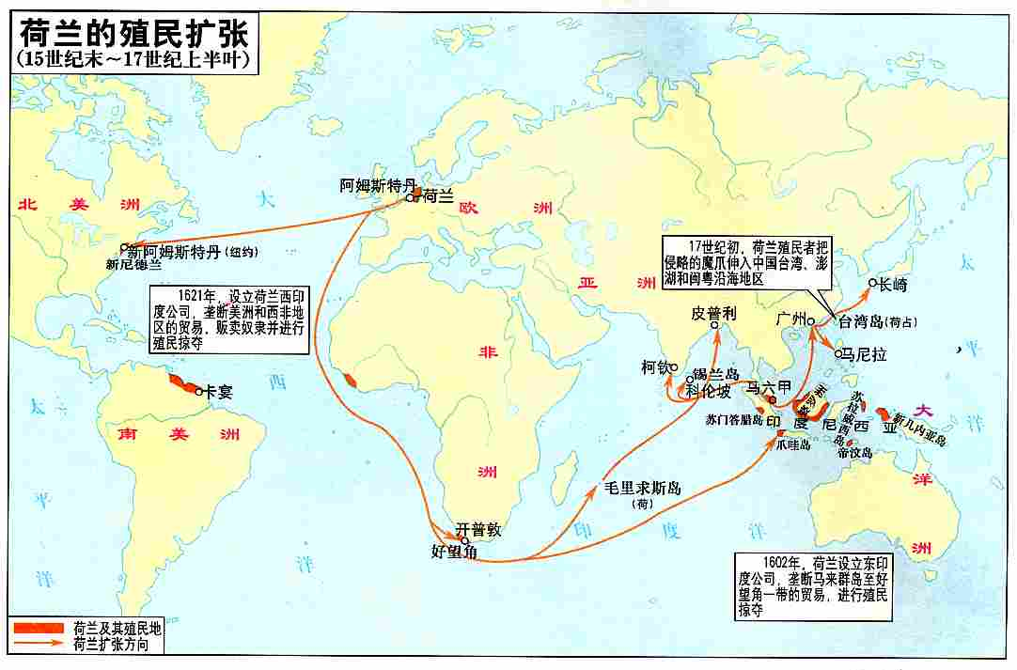
对广大殖民地掠夺，增强了荷兰的经济力量，促使荷兰成为17世纪标准的资本主义国家。但是，随着时代的发展，商业资本的优势必然要被产业资本所替代，荷兰的海上霸权地位终于不能维持下去。17世纪后半期，在对英国、法国的几次作战失败后，荷兰的殖民势力便大为衰退。
到18世纪，英国替代荷兰成为西欧最强大的殖民帝国。
——（选自《中国大百科全书（经济学Ⅲ）》

Slide 15
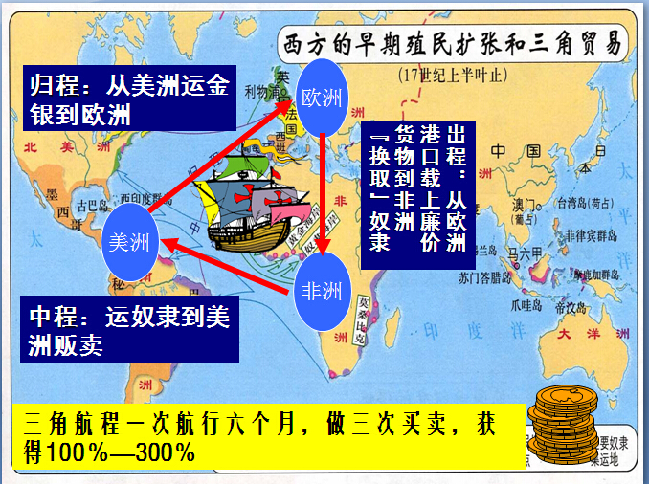
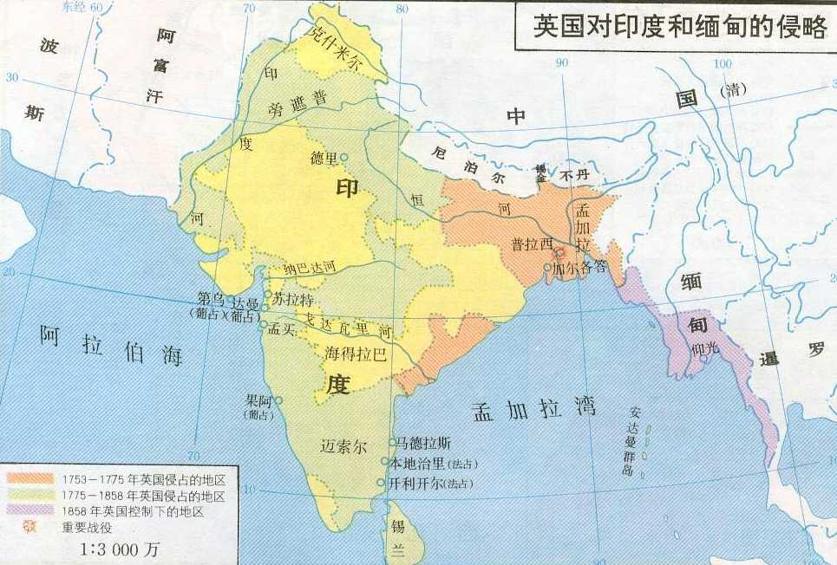
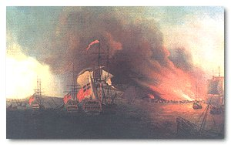
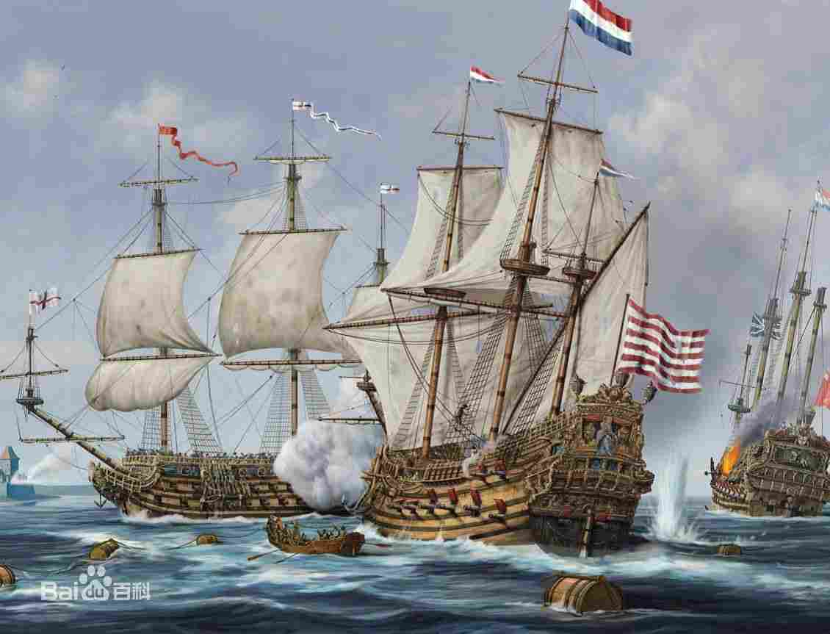
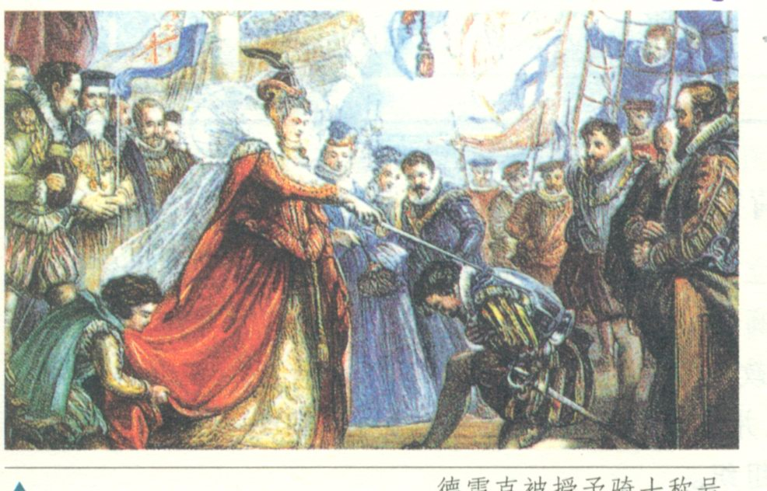
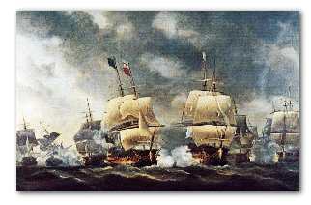
●为什么是英国？
海盗掠夺、商业战争、三角贸易
得到国家纵容的“海盗掠夺”
运用国家力量的“殖民掠夺”
加尔各答
英西战争
英荷战争
动用国家力量的“商业战争”
孟买
得到国家支持的“三角贸易”
英国女王授予德雷克骑士称号
英法战争
1600年英国商人组成东印度公司

Slide 16
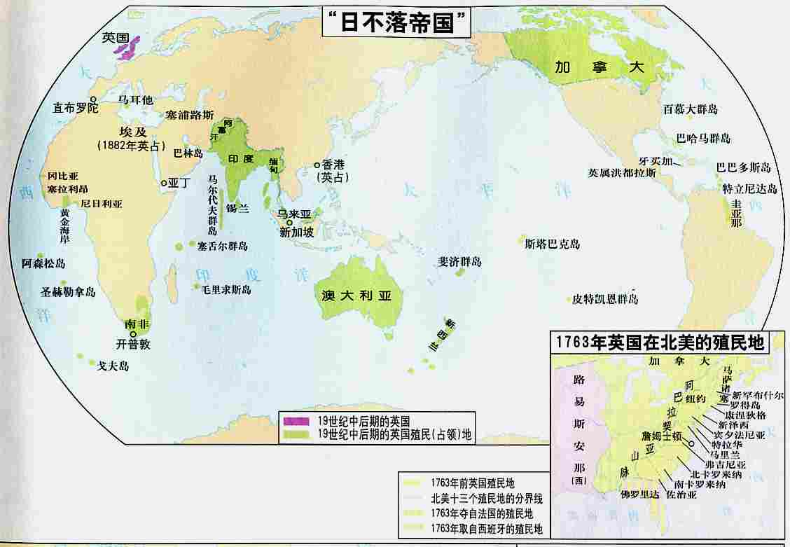
日不落帝国的形成

Slide 17
知识点二 “日不落帝国”
1.条件
(1)地理条件：________航运日趋繁忙，英国地理位置得天独厚。
(2)制度条件：英国在17世纪爆发了革命，__________开始掌权。
(3)物质条件：资本主义工商业日益繁荣。
(4)武力保障：大力发展______力量。
做笔记
大西洋
资产阶级
海军
2.过程
(1)英西战争：1588年，英国打败西班牙的“____________”，西班牙失去了海上霸主地位。
(2)殖民扩张：17世纪初，英国通过成立____________等垄断性贸易公司，积极进行殖民扩张，在印度和北美大西洋沿岸建立了殖民据点。
(3)英荷战争：17世纪中期，英国颁布《_________》，这个条例遭到了荷兰的强烈反对，爆发了三次战争，结果荷兰战败。英国夺取了荷兰在北美的新阿姆斯特丹，改名纽约。
(4)英法战争：18世纪中期，英国最终打败______，在印度和北美扩大了殖民势力，最终确立了世界殖民霸权。
3.结果：建立起“日不落”的殖民帝国。
无敌舰队
东印度公司
航海条例
法国

Slide 18
大国崛起的启示
积极发展本国的工商业；
善于创新，尤其是实现制度创新；
抓住机遇，及时更新观念；
强大的国防力量，尤其是海上力量；
积极发展海外贸易，实行对外开放……

Slide 19
●为什么会这样？
2008年11月《青年博览》上半月刊有一段话：“是哥伦布，给美洲带来了今天的繁荣”。当美国总统小布什在一年一度的“哥伦布日”高声赞美之时，委内瑞拉总统查韦斯却呼吁取消这个“哥伦布日”。他说，
哥伦布，是人类历史上最大的侵略与种族灭绝的先锋。
1992年，正值哥伦布开辟新航路500周年之际，美国明尼苏达大学法律系对哥伦布进行了一次审判。身着15世纪服装的12人陪审团进行了3个小时的审理后，一致裁定：被告克里斯托弗·哥伦布，现年541岁，意大利人，在500年前犯下了谋杀罪、剥削奴隶、专制、灭绝种族的屠杀、及国际恐怖主义等7大罪行。
有鉴于此，哥伦布被判处350年徒刑。

Slide 20
●为什么会这样？
到1650年，中美洲阿兹特克和玛雅文明的人口从原来的大约2500万萎缩到150万。安第斯山脉的印加文明人口从原来的大约900万减少到60万。北美的情况也一样。甚至在大批的移民到来之前，第一批欧洲来客带来的病菌大约在1616－1617年就已经在大片土地上扫荡了许多土著居民。关于欧洲对美国的根本影响，有一种估计是，土著居民从500万减少到6万，后来才重新开始增多。另根据有些人的估计，整个新世界的人口从1亿减少到500万。
——摘编自《白银资本》
殖民主义灾难

Slide 21
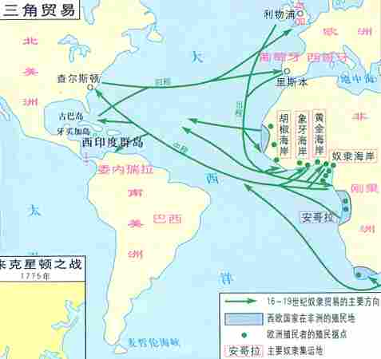
鲨鱼航程
归程
出程
中程
罪恶的奴隶贸易给非洲大陆造成了极其深重的灾难。几百年间，非洲因此丧失约一亿精壮人口，相当于1800年时非洲人口的总和，非洲的社会经济发展受到严重破坏。
——摘编自《世界历史》

Slide 22
在三个世纪里，西班牙从拉丁美洲掠取了255万公斤的黄金和1亿公斤的白银，葡萄牙仅从巴西就掠夺了至少价值6亿美元的黄金和3亿美元的钻石。
——摘编自《世界通史》
美洲金银产地的发现，土著居民的被剿灭、被奴役和被埋葬于矿井，对东印度开始进行的征服和掠夺，非洲变成商业性地猎获黑人的场所：这一切标志着资本主义生产时代的曙光。
—— 马克思
欧洲资本原始积累

Slide 23
欧洲殖民扩张与掠夺伴随着新航路的开辟而开始。欧洲殖民者把大量财富运回欧洲并转化为资本，促进了资本主义经济的迅速发展，随着欧洲资本主义国家和地区对商品市场及原料产地的需求越来越大，他们把殖民扩张的魔爪伸向了世界上越来越多的地方，世界市场得以进一步拓展，越来越多的地方被纳入资本主义世界市场体系。
——《世界历史》
世界市场的拓展
殖民扩张与掠夺是世界市场形成和拓展的主要途径

Slide 24
两个世界的汇合
自从美洲被“发现”以后，新、旧大陆间物品的交换便迅速展开。欧洲人给美洲带去了马、绵羊、猪、小麦、甘蔗、葡萄、油橄榄树、咖啡、大米、带轮子的运输工具、铁和钢；他们返回欧洲时则带回了土豆、菠萝、鳄梨、番茄、玉米、菜豆、香草、花生、火鸡、可可、烟草和橡胶。
文明的交流，推动了世界各地的联系

Slide 25
材料：马克思说， “英国在印度要完成双重的使命：一个是破坏性的使命，即消灭旧的亚洲式的社会；另一个是建设性的使命，即在亚洲为西方式的社会奠定物质基础”。这样，“就在亚洲造成了一场最大的、老实说也是亚洲历来仅有的一次社会革命”。在这种情况下，“英国不管是干出了多大的罪行，它在造成这个革命的时候，毕竟是充当了历史的不自觉的工具”。
——刘宗绪主编：《历史新知识 创新能力培养》

Slide 26
总之，殖民主义推动了世界市场的发展，北美、大洋洲都卷入了世界市场，欧洲和亚洲越来越多的为世界市场生产商品。
你认为如何对殖民主义的历史作用作出恰如其分的评价呢？
殖民主义造成了两种截然不同的后果
①对殖民国家来说
它们从殖民地掠夺了大量的财富，在欧洲转化为资本，使欧洲发展和兴旺起来。所以，早期殖民主义就其推进了欧洲资本主义的发展来说，具有历史的进步意义。
同时，客观上传播了资本主义制度。
②对殖民地人民来说
殖民主义是灾难和祸害，造成了亚非拉地区的落后。
A.种族灭绝 B.抢劫和掠夺财富 C.贩卖黑人奴隶 D.经济单一

Slide 27
知识点三 世界市场的拓展
1.拓展途径：殖民扩张
做笔记
殖民国家 |  | 先是葡萄牙和西班牙，此后，荷兰、_____、法等西欧国家加入
扩张方式 | 海外贸易 | 抢掠、______等成为常用的卑劣手段
 | 殖民掠夺 | 奴役殖民地人民，抢夺殖民地财富
 | 种族灭绝 | 屠杀印第安人
 | 贩卖黑奴 | 臭名昭著的___________，将大批黑人贩运到美洲卖为奴隶
英
欺诈
黑奴贸易
2.影响
(1)对殖民国家：大量财富流入_______，为西欧资本主义发展提供了资本原始积累。
(2)对殖民地：给被侵略地区和人民造成极大的破坏和灾难。
(3)对世界：世界市场进一步得到拓展。
西欧

Slide 28
1.(2017·芜湖高一检测)荷兰成为“17世纪欧洲标准的资本主义国家”的前提是( )
A.掌握着世界商业霸权 B.17世纪成为殖民帝国
C.商船数量居欧洲第一 D.1581年赢得了国家独立
2.(2016·江苏学业水平)新航路开辟以后，西欧强国纷纷走上海外殖民扩张之路，世界贸易也日益发展。下列是西欧国家船只抵达亚洲的数量统计表(1500～1700年)，表中②代表的国家是( )
A.葡萄牙 B.荷兰 C.英国 D.法国

Slide 29
3.(2017·广东省普通高中学业水平考试)在欧洲列强的殖民扩张中，对非洲人民造成最为严重伤害的是( )
A.金银掠夺 B.商品输出
C.黑奴贸易 D.香料贸易
4.(2017·贵州省普通高中学业水平考试)据估计，殖民扩张期间，从非洲运往美洲的黑人不下1 500万人，死于猎奴战争和贩运途中的黑人，约为此数的五倍，整个奴隶贸易使非洲丧失的人口中，60%是运往美洲而损失和牺牲的。该材料反映的是( )
A.导致亚洲劳动力短缺 B.血腥的殖民掠夺
C.黑奴贸易具有公平性 D.洲际贫富差距缩小

Slide 30
5.(2017·天津市普通高中学业水平考试)经过长期的殖民争夺，到 18 世纪中期，英国最终确立了世界殖民霸权，自诩为“日不落”殖民帝国。期间与英国进行过激烈殖民争夺的列强主要有( )
A.葡萄牙、西班牙、德国 B.葡萄牙、荷兰、美国
C.意大利、西班牙、法国 D.西班牙、荷兰、法国
6.(2017·广东省普通高中学业水平考试)18世纪英国东印度公司的船舶从英国港口出发到广州从事贸易时，其船载物资中经常有90%是白银。这一事实可以说明当时( )
A.清政府禁止进口英国商品 B.英国丧失殖民强国地位
C.英国政府禁止大量出口本国产品 D.英国对华贸易处于入超地位

Slide 31
7.(2017·福州高一检测)阅读材料，回答问题。
材料一 如果说，最早开始远洋冒险的葡萄牙和西班牙，主要是依靠暴力去进行赤裸裸的财富掠夺，那么，紧随其后的荷兰人由于缺少强大的王权和充足的人力资源，十分自然地选择了依靠商业贸易来积累财富……
材料二 1558年伊丽莎白一世继承王位的时候，从英吉利海峡的那一边，不断地传来西班牙和葡萄牙航海探险家成功发财的消息。……在新世界的游戏规则里，赢得海洋比赢得陆地更为重要。
——《大国崛起》
(1)从材料一中找出葡萄牙、西班牙和荷兰成为“大国”的不同途径。
(2)你认为成为一个大国，需要具备什么条件？结合材料二回答，英国的异军突起给你什么启示？
答案 (1)葡萄牙和西班牙凭借赤裸裸的财富掠夺成为“大国”；荷兰通过商业贸易成为“大国”。
(2)条件：经济发达，政治稳定，文化上的吸引力，军事实力，内部凝聚力等。启示：把握机遇，抢占先机，打破旧的价值观念等。

Slide 32

第6课 殖民扩张与世界市场的拓展
全卷满分60分，15分钟完成
试卷请进：问卷星
链接：https://ks.wjx.top/jq/62381364.aspx
说明：练习含选择题8小题，非选择题1小题，
限时训练，全部完成即提交。

Slide 33
第6课 殖民扩张与世界市场的拓展参考答案
1-8 ABBCC DDD
9.(1)原因：美洲殖民地采矿业、种植业和农业发展的需要。
动力：获得高额利润。
(2)奴隶贸易是欧洲对外贸易极其重要的组成部分，是资本主义原始积累的重要手段，促进了欧洲资本主义的发展。

